Slide 1
Imposto de Renda Pessoa Física 2018
Palestrantes: Flamarion Aparecido Câmara
José Antônio Cândido
Roberto dos Santos Souza
Notes:
IRPF 2014 - Atualizado

Slide 2
Foco das Palestras Sescon
Passar para os Contadores, estudantes e para os empreendedores em geral os principais aspectos que envolvem as atividades dos profissionais da Contabilidade.
As palestras não podem ser encarada como forma oficial de consulta ou mesmo como referência para casos individuais.

Slide 3
Qual a finalidade da Declaração de Ajuste Anual?
Equalização da Tributação
Verificação da Compatibilidade dos Rendimentos
Verificar a Exatidão dos Dados Informados

Slide 4
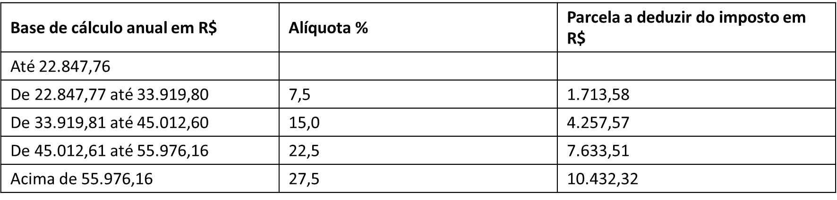
Tabelas de incidência Anual
Tabela Progressiva para o cálculo anual do Imposto sobre a Renda da Pessoa Física a partir do exercício de 2018, ano-calendário de 2017.
*Fonte: http://idg.receita.fazenda.gov.br/acesso-rapido/tributos/irpf-imposto-de-renda-pessoa-fisica - acessado em 23/02/2018 às 12:33h

Slide 5
Tabelas de incidência mensal
A partir do mês de abril do ano-calendário de 2015:
Base de cálculo (R$) | Alíquota (%) | Parcela a deduzir do IRPF (R$)
Até 1.903,98 | - | -
De 1.903,99 até 2.826,65 | 7,5 | 142,80
De 2.826,66 até 3.751,05 | 15 | 354,80
De 3.751,06 até 4.664,68 | 22,5 | 636,13
Acima de 4.664,68 | 27,5 | 869,36
*Fonte: http://idg.receita.fazenda.gov.br/acesso-rapido/tributos/irpf-imposto-de-renda-pessoa-fisica - acessado em 23/02/2018 às 12:33h

Slide 6
Tabela de Imposto de Renda da PLR - Participação nos Lucros e Resultados
PLR Anual | Alíquota (%) | Parcela a deduzir | Limites até 03/15 (mesmas Alíquotas) | Dedução até 03/15
Até 6.677,55 | – | – | Até 6.270,00 | –
De 6.677,56 a 9.922,28 | 7,5 | 500,82 | De 6.270,01 a 9.405,00 | 470,25
De 9.922,29 a 13.167,00 | 15 | 1.244,99 | De 9.405,01 a 12.540,00 | 1.175,63
De 13.167,01 a 16.380,38 | 22,5 | 2.232,51 | De 12.540,01 a 15.675,00 | 2.116,13
Acima de 16.380,38 | 27,5 | 3.051,53 | Acima de 15.675,00 | 2.899,88
O IRRF sobre o PLR não permite dedução de dependentes – Lei 12.832/13 O IRRF sobre o PLR é tributado exclusivamente na fonte

Slide 7
Quem precisa Declarar?
Rendimentos
Tributáveis Superiores a R$ 28.559,70
Isentos + exclusivamente na fonte superiores a R$ 40mil
Atividade Rural com receita superiores a R$ 142.798,50 ou pretenda compensar prejuízo de anos, calendário anteriores ou do próprio ano-calendário de 2017;
Notes:
Valores dados pela IN RFB n.º 1.545/2014, de 03.02.2015

Slide 8
Quem precisa Declarar?
Valores superiores a R$ 300mil
Alienação com ganho de capital
Realizou operações em bolsa de valores, de mercadorias, de futuros e assemelhadas
Optou pela isenção de ganho de capital na venda de imóvel residencial nos termos do Art. 39 da Lei 11.196 de 21/11/2005.
Ben e Direitos
Notes:
Valores dados pela IN RFB n.º 1.545/2014, de 03.02.2015

Slide 9
Quem precisa Declarar?
Outras Situações
Passou a condição de residente no Brasil em qualquer mês e nesta condição se encontrava em 31 de Dezembro.
Notes:
Valores dados pela IN RFB n.º 1.545/2014, de 03.02.2015

Slide 10
Quem precisa Declarar?
Importante: Quem, estando obrigado a apresentar a declaração, deixar de apresenta-la até o dia 30 de abril de 2018, estará sujeito a multa de 1% ao mês ou fração de atraso, sendo a multa mínima de R$ 165,74 e a máxima, limitada a 20% do imposto devido.
A pessoa física, mesmo desobrigada, pode apresentar a Declaração de Ajuste Anual (art. 2º, §2º da Instrução Normativa RFB nº 1.690/2017).
Notes:
Valores dados pela IN RFB n.º 1.545/2014, de 03.02.2015

Slide 11
Quem está obrigado a Declarar por meio do Programa IRPF 2018?
Todos os contribuintes são obrigados a elaborarem a declaração por meio do Programa IRPF 2018 on-line (não há mais formulário em papel)
A declaração de Ajuste Anual deve ser elaborada com o uso de computador, mediante a utilização do Programa Gerador da Declaração (PGD) relativo ao exercício de 2018, disponível no sítio da Secretaria da Receita Federal do Brasil (RFB), na internet no endereço http://www.receita.fazenda.gov.br
Dispositivos móveis tablets e smartphones, mediante utilização do APP IRPF - serviço “Fazer Declaração”, observando o disposto no art. 4º, III da Instrução Normativa RFB nº 1.690/2017, onde o APP IRPF está disponível nas lojas de aplicativos Google play, para o sistema operacional Android, ou App Store, para o sistema operacional iOS.
Obs.: ficar atento as causas de vedações para utilização dos sérvios “Declaração IRPF 2018 on-line” e Fazer Declaração” (art. 5º da Instrução Normativa RFB nº 1.690/2017
Notes:
Acrescido pela IN 1.545/2015

Slide 12
Obrigatoriedade | 2014 | 2015 | 2016 | 2017 | 2018
Rendimentos Tributáveis acima de | R$ 25.661,70 | R$ 26.816,55 | R$ 28.123,91 | R$ 28.559,70 | R$ 28.559,70
Rendimentos isentos + tributáveis exclusivamente na fonte acima de | R$ 40mil
Bens e Direitos acima de | R$ 300.000,00
Participação no quadro societário de PJ | Não
Cuidado! Analise outros fatores da obrigatoriedade

Slide 13
Novidades na DIRPF introduzidas neste ano
Obrigatoriedade de informar o CPF dos dependentes e alimentandos com 08 (oito) anos ou mais (antes a idade era a partir dos 12 anos)
Painel Inicial – contém as fichas identificadas, a partir do histórico de utilização, como as mais relevantes para o preenchimento
DARFs de quotas a pagar – impressão calculando os juros, inclusive multa para quotas vencidas
Notes:
Novidades incluídas por meio da IN RFB nº 1545/2015

Slide 14
Novidades na DIRPF introduzidas neste ano
Declaração de Bens – criação de campos específicos complementares relacionados a alguns tipos de bens. Ex.:
Imóveis (data de aquisição, CEP, nº IPTU, área, nº matrícula, etc.)
Veículos: nº do Renavam
Conta corrente, poupança e aplicações: nº agência e conta, CNPJ da instituição
OPCIONAL PARA ESTE EXERCÍCIO, OBRIGATÓRIO PARA O EXERCÍCIO 2019
Notes:
Novidades incluídas por meio da IN RFB nº 1545/2015

Slide 15
Novidades na DIRPF introduzidas neste ano
Alíquota Efetiva – exibição da relação percentual entre o imposto devido e o total dos rendimentos tributáveis
Programa único para preencher e enviar a declaração à Receita. Caso a receita libere alguma atualização no programa após o download, o programa é atualizado automaticamente, no primeiro acesso após a liberação da atualização.
FUNCIONALIDADE INTRODUZIDA EM 2017
Notes:
Novidades incluídas por meio da IN RFB nº 1545/2015

Slide 16
Novidades na DIRPF introduzidas neste ano
Obrigatoriedade de informar o CPF dos dependentes e alimentandos com 8 (oito) anos ou mais (antes a idade era a partir dos 12 anos).
Guarda compartilhada, cada filho pode ser considerado como dependente de apenas um dos pais.
Notes:
Novidades incluídas por meio da IN RFB nº 1545/2015

Slide 17
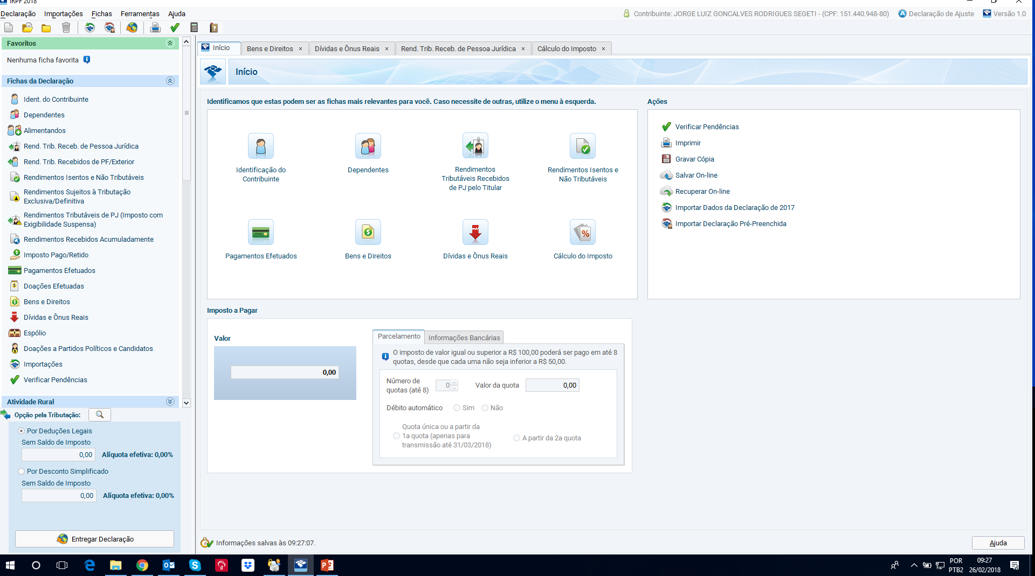
Novidades na DIRPF introduzidas neste ano
Notes:
Novidades incluídas por meio da IN RFB nº 1545/2015

Slide 18
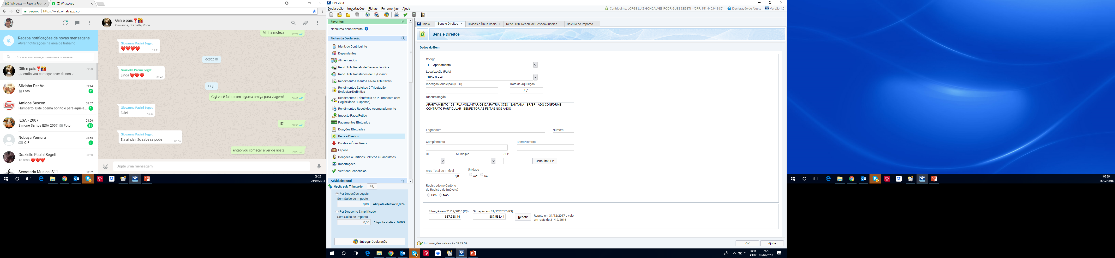
Novidades na DIRPF introduzidas neste ano
Notes:
Novidades incluídas por meio da IN RFB nº 1545/2015

Slide 19
Novidades na DIRPF introduzidas neste ano
Notes:
Novidades incluídas por meio da IN RFB nº 1545/2015

Slide 20
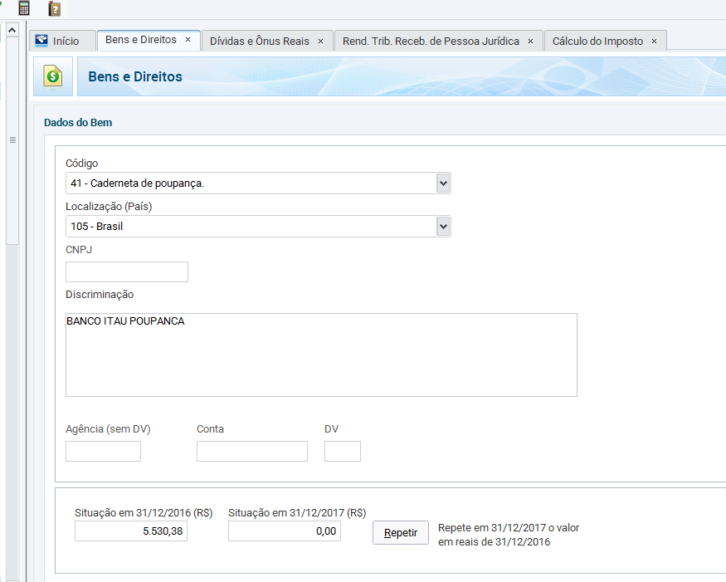
Novidades na DIRPF introduzidas neste ano
Notes:
Novidades incluídas por meio da IN RFB nº 1545/2015

Slide 21
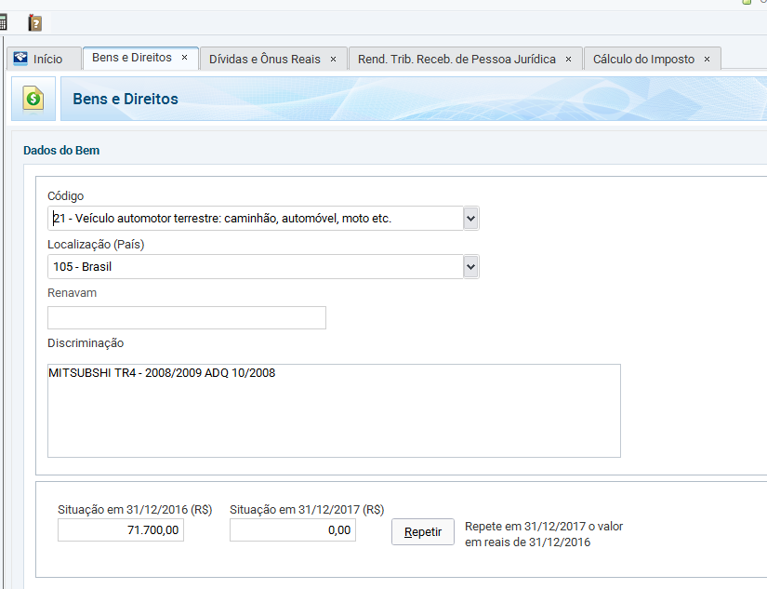
Novidades na DIRPF introduzidas neste ano
Notes:
Novidades incluídas por meio da IN RFB nº 1545/2015

Slide 22
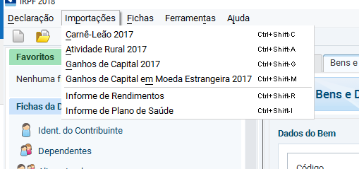
Novidades na DIRPF introduzidas neste ano
Notes:
Novidades incluídas por meio da IN RFB nº 1545/2015

Slide 23
Limite de dedução na DIRPF 2018
Por Dependente | R$ 2.275,08
Despesas com Educação | R$ 3.561,50
Desconto Simplificado | R$ 16.754,34
PGBL | Limitada a 12% da base de cálculo do imposto devido; e Condicionadas também ao recolhimento geral para previdência social (exceto contribuintes já aposentados) Contribuições para dependentes acima de 16 anos, ficam condicionadas, ao recolhimento em seu nome, de contribuições para o regime geral de previdência social
Contribuição Patronal da Previdência Social Empregada Doméstica | R$ 1.171,84
Obs.: Despesas Médicas: não há limitação para dedução

Slide 24
Formas de tributação:
SIMPLIFICADA:
Não utiliza deduções legais e pode abater até 20% da renda tributável até o limite de R$ 16.754,34.
Não poderá utilizar quem pretende compensar imposto pago no exterior e prejuízo da atividade Rural.
COMPLETA:
Pode utilizar as deduções permitidas (INSS, médicos, instruções, dependentes e outras)
Atenção:
A forma de tributação poderá ser alterada até o final do prazo de entrega da declaração, depois disso a opção fica irretratável, mesmo por declaração retificadora.

Slide 25
Declaração de Ajuste Anual
Informações Básicas para o Preenchimento

Slide 26
Rendimentos Tributáveis:
01- Recebidos de Pessoas Físicas ou Jurídicas (fonte), relativos ao trabalho com ou sem vínculo empregatício; CUIDADO!!! AUTÔNOMOS x INSS
02- Aposentadorias e pensões;
03- Ações judiciais;
04- Pró-Labore;
05- Bolsas de Estudo ( TRIB. E ISENTAS);
06- Rendimentos Recebidos a titulo de Estágio.

Slide 27
Rendimentos Tributáveis:
07- Resgates de previdência privada (não optante pela tributação exclusiva na fonte): PGBL, FAPI, VGBL;
08- Aluguéis recebidos de PF (DIMOB) e PJ;
09- Pensão judicial
10- Rendimentos recebidos do exterior;
11- Isenção da taxa condomínio-síndico.
Nota: Rendimentos recebidos de pessoas físicas e do exterior, sujeitam-se ao recolhimento do carnê Leão (Código 0190).

Slide 28
Exclusões Permitidas nos Rendimentos de Aluguéis
Podem ser excluídos os seguintes encargos, desde que o ônus tenha sido exclusivamente do locador:
Impostos, taxas e emolumentos incidentes sobre o bem que produzir o rendimento;
Aluguel pago pela locação de imóvel sublocado;
Despesas pagas para cobrança ou recebimento do rendimento; e
Despesas de condomínio.

Slide 29
Rendimentos Isentos
FGTS
Poupança
Seguros
Doações (cuidado com ITCMD)

Slide 30
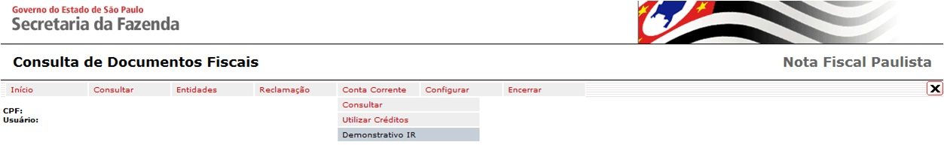
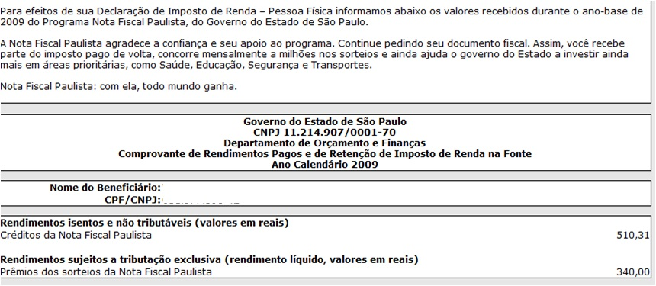
Atenção!!! Créditos e Prêmios da NFP (programas municipais)
Acessar http://www.nfp.fazenda.sp.gov.br/
Obs.: este mesmo procedimento serve para os municípios que possuem programas na nota fiscal de serviços.

Slide 31
Rendimentos Exclusivos na Fonte
13º Salário
Aplicações Financeiras

Slide 32
Pagamentos Efetuados
Médicos e Plano de Saúde;
Aluguéis;
Outros Serviços contratados;
Comissões

Slide 33
Algumas Dicas
Não são dedutíveis:
Gastos com farmácia, tratamento estético, óculos, lentes, aparelhos para surdez.
Cursos de idiomas, atividades físicas, informática, música, dança, aulas particulares, livros, materiais, uniformes, gastos com locomoção, contribuições a entidades de classe.
Despesas com animais domésticos, ou qualquer outro animal.

Slide 34
Algumas Dicas
São dedutíveis:
Exames laboratoriais e radiológicos, aparelhos e próteses ortopédica e dentárias;
Gastos que integrem a conta hospitalar, tais como: parafusos, placas, marca-passos, lente intraocular em cirurgia de catarata;
Gastos com ensino: infantil, fundamental, médio, superior, pós-graduação, profissional, técnico e tecnológico.

Slide 35
Declaração de Bens e Direitos
Imóveis
Consórcio
VGBL
Seguro Retornável
Aquisição de imóveis e veículos (financiamento)
JCP creditados mais não pagos
Valores acima de R$ 140,00

Slide 36
Dívidas e ônus Reais
Empréstimos
Conta Corrente Negativa
Valores acima de R$ 5.000,00

Slide 37
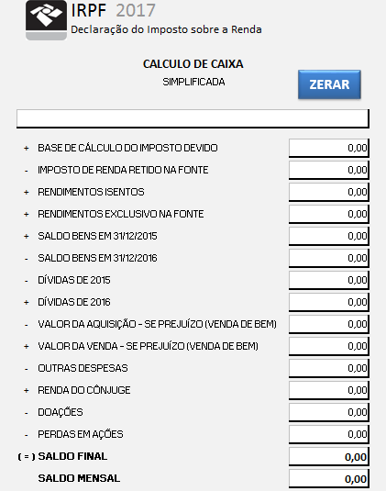
CUIDADO COM ACRÉSCIMO PATRIMONIAL A DESCOBERTO

Slide 38
Cuidados
Certifique-se que não há omissão dos rendimentos auferidos (próprio e dependentes)
O crescimento patrimonial (bens e dívidas) deve ser compatível com esses rendimentos auferidos
Informe as aplicações financeiras
Cuidado com erros de digitações, dos dados informados do cônjuge e dependentes.

Slide 39
Cuidados
Certifique-se que as despesas apresentadas podem ser deduzidas. Só inclua despesas comprovadas.
Fique atento na venda de bens.
Atenção as rescisões trabalhistas, que possuem verbas tributadas e não tributadas.

Slide 40
Cuidados
AÇÕES
Retenção de 0,005% na venda para cruzamento posterior.

Slide 41
Dicas
Gastos devem estar no nome do declarante (titular, dependente ou alimentado)
Abatimento dos gastos com:
Advogados nos rendimentos oriundos de ação judicial;
Imobiliárias nos rendimentos de aluguéis; e
Imobiliárias/Corretores no valor da venda do imóveis (quando pago pelo vendedor);

Slide 42
Dicas
Acrescentar ao custo de aquisição do imóvel os gastos com:
Contribuição de Melhoria, Imposto de Transmissão;
Corretagem (quando paga pelo comprador);e
Juros e outros acréscimos pagos no financiamento
Benfeitorias, reformas e ampliações.
Cuidado com gastos que necessitem do projeto aprovado por órgãos municipais.

Slide 43
Venda de imóvel
Rendimentos Isentos
Lucro na venda de:
Imóvel residencial para aquisição de outro residencial em 180 dias
Único imóvel por até R$ 440 mil
Imóvel adquirido antes de 1988 (5% aa)
Observação: Para ter o benefício de isenção, o contribuinte não pode ter realizado a mesma operação nos últimos 5 anos.
Rendimentos Sujeitos a Tributação exclusiva na fonte
Lucro na venda de imóvel não enquadrado em situação de isenção.

Slide 44
Dicas:
Inventário
Planejamento Tributário
Administradora de Bens;
Tributação reduzida no aluguel
Tributação diferenciada na alienação

Slide 45
Alguns Serviços Eletrônicos disponíveis
no site da RFB
Restituição do Imposto de Renda
Extrato Completo do Processamento da Declaração do Imposto de Renda Pessoa Física
Declaração do IRPF retida em malha
Malha Fiscal – Atendimento
Cadastramento de celular para mensagem SMS para aviso de restituição liberada
Declaração de Ajuste Anual

Slide 46

Cronograma IRPF 2018

Slide 47
Cronograma de Restituição
15.jun - 1º lote de restituição
16.jul - 2º lote de restituição
15.ago - 3º lote de restituição
17.set - 4º lote de restituição
15.out - 5º lote de restituição
16.nov - 6º lote de restituição
17.dez - 7º lote de restituição

Slide 48
Mecanismos de Controle – Inteligência Fiscal
Bancos/Cartões de Crédito
DIMOF
Bens
DOI
DIMOB
Fontes
DIRF
DBF
DETRAN
DECRED
COAF
DMED
Notes:
DIRF – Declaração de Imposto de Renda Retido na Fonte.
DBF – Declaração de Benefícios Fiscais.
COAF – Conselho de Controle de Atividades Financeiras.
DMED – Declaração de Serviços Médicos e de Saúde.
DIMOF – Declaração de Informações Sobre Movimentação Financeira.
DECRED – Declaração de Operações com cartões de Crédito.
DOI – Declaração sobre Operações Imobiliárias.
DIMOB – Declaração de Informação sobre Atividades Imobiliárias.

Slide 49
Dicas para serviços contábeis

Slide 50
A
U
T
O
R
I
Z
A
Ç
Ã
O
AUTORIZAÇÃO
Eu, XXXXXXXXXXX
portador(a) do CPF nº XXXXXXXXXXXXXXXX, autorizo a empresa Assessoria Contábil Contabilidade Ltda a proceder a transmissão da minha Declaração de Imposto de Renda - Pessoa Física, Ano-Calendário 2017, Exercício 2018, através da INTERNET para a Secretaria da Receita Federal.
Declaro ainda,
> que a referida declaração foi elaborada com informações por mim fornecidas, sendo o seu conteúdo de meu conhecimento e de minha inteira responsabilidade;
> estou de acordo com os valores abaixo que serão cobrados pelo serviço;
R$ XXXX,XX
Para que surta os efeitos legais, firmo a presente.
São Paulo, ____/ ____/ ____

Slide 51
São Paulo, 30 de abril de 2018.
Ref.: Entrega de Documentos IRPF 2018 - Ano Calendário 2017
Prezado Cliente,
Anexamos os documentos abaixo relacionados referentes à Declaração de Ajuste Anual do Exercício de 2018 - Ano Calendário 2017, elaborada por nós de acordo com os dados, informações e documentos fornecidos por V.Sa.
Documentos utilizados, enviados por V.Sa.
Cópia da Declaração e Recibo de Entrega.
DARF da 1ª quota para pagamento até 30/04/18 (por e-mail em DD/MM/AAAA).
Favor verificar se todos os seus bens constam na declaração e se não faltou declarar nenhum rendimento ou algum pagamento a médico, dentista, escola, etc. Ninguém conhece sua Declaração melhor do que você.
Informamos que a Declaração foi enviada com saldo de imposto de renda a pagar dividido em 8 parcelas que, a partir da 2ª parcela, serão acrescidas de encargos calculados pela taxa Selic. Encaminharemos, todo inicio de mês, o DARF ref. a quota a que se refere. Caso alguma parcela não seja encaminhada, entrar em contato.
Alertamos que os documentos relacionados à Declaração de Ajuste Anual deverão ser mantidos durante seis anos, ou seja, até 2024, para exibição às autoridades da Receita Federal, se solicitados.
Tomamos a liberdade de anexar a presente, nosso recibo de honorários.
Atenciosamente,
DEPARTAMENTO DE LEGALIZAÇÕES
P
R
O
T
O C
O
L
0

Slide 52
Fatores determinantes para Elaboração da Declaração de Ajuste com excelência
Vocação
Competência
Agilidade
Prudência
Responsabilidade

Slide 53



Slide 54
DOAÇÕES E ABATIMENTOS:
Abatimento de até 6% se doado até 31.12.2017; e até 3% se doado até 30.04.2018 ao Fundo municipal dos direitos da criança e do adolescente ou ao Fundo dos Direitos do Idoso.

Slide 55
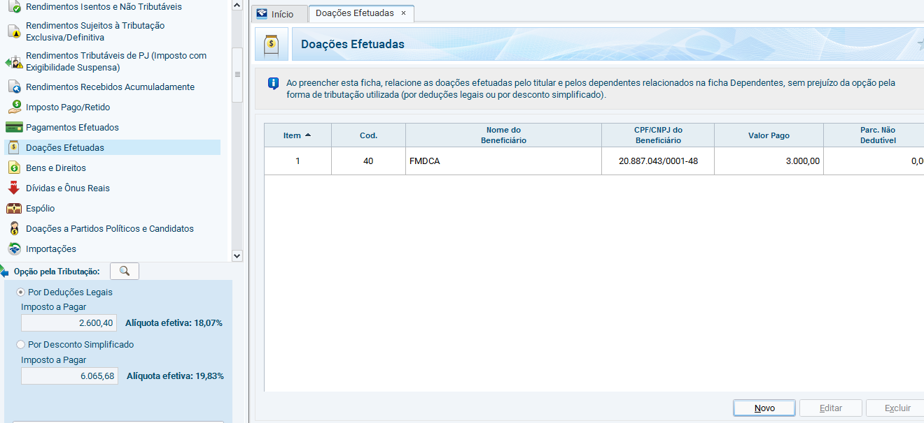
- Para doar parte do imposto de renda a ser pago e deduzir 6% do imposto devido na declaração durante o ano calendário de 2017, é necessário fazer a doação através de depósito em conta corrente especifica do Conselho e após requerer o recibo de destinação, na
ficha de doações efetuados colocar as informações

Slide 56
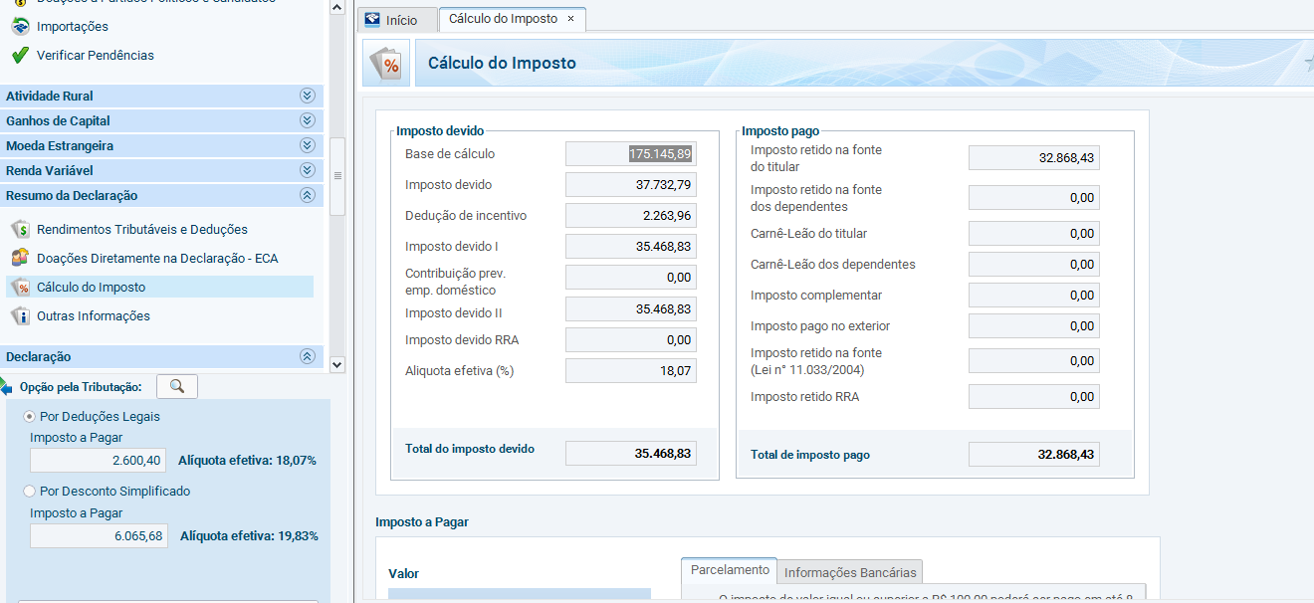
- Valor do abatimento limitado a 6%.

Slide 57
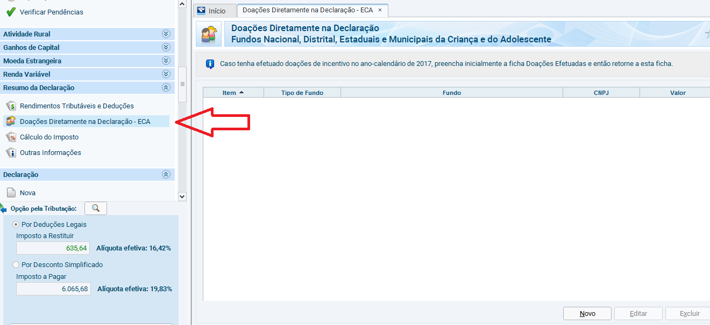
- Para doar parte do imposto de renda a ser pago na declaração, no menu “Resumo da Declaração”, selecione a ficha “Doações Diretamente na Declaração – ECA” e clique em “Novo”.

Slide 58
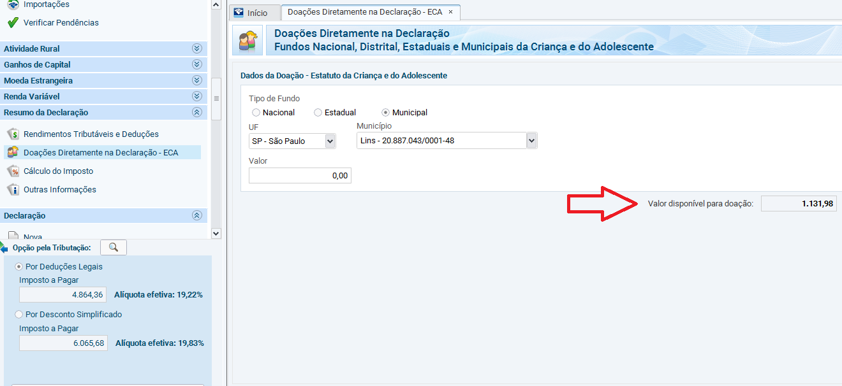
- Escolha o tipo de fundo. No caso de doação para o município de São Paulo, clique em “Municipal”, e escolha a UF e Município.
- O valor que pode ser doado corresponde a 3% do imposto apurado no ano de 2017. Ele será automaticamente apresentado no campo “Valor disponível para doação”.

Slide 59
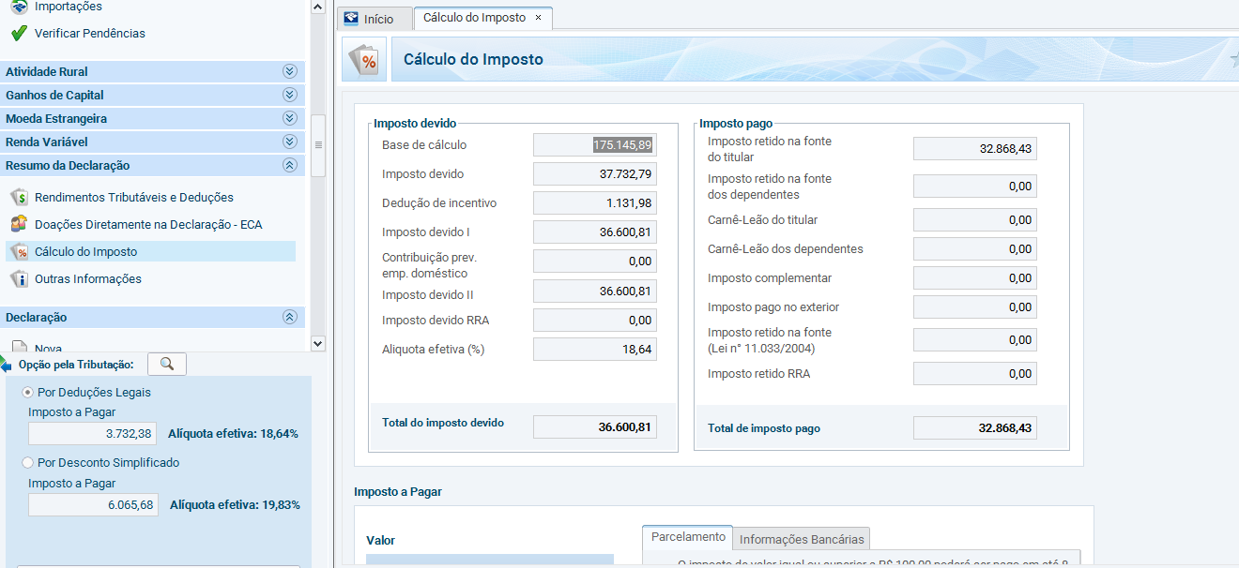
O imposto apurado não é o apresentado nos campos “Imposto a Pagar/Imposto a Restituir” da declaração, mas todos os valores correspondentes a IR pagos em 2017, inclusive os valores retidos na fonte.
- Somente a Declaração por Deduções Legais permite está opção. O valor da doação será deduzido automaticamente no valor apresentado no campo “Imposto a Pagar/Imposto a Restituir” .

Slide 60
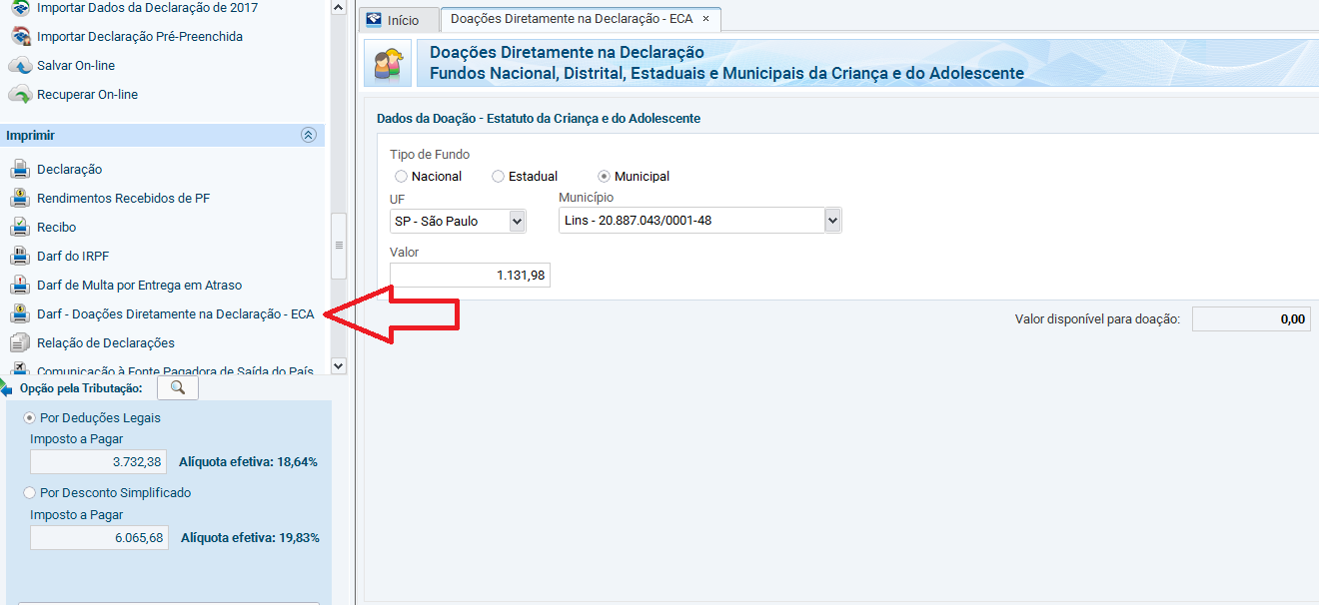
- Após efetuar a inclusão da doação, no menu “Imprimir”, escolha a opção “Darf – Doações Diretamente na Declaração”. Selecione o contribuinte cujo os dados deseja imprimir. Será gerado um Darf para pagamento da doação.
- Importante se atentar à data de vencimento do Darf. O não pagamento implica em glosa definitiva da doação, e obrigação ao recolhimento da diferença de imposto apurado, com os acréscimos legais.

Slide 61
Muito obrigado pela participação
www.apclins.com.br - secretaria@apclins.com.br

